Slide 1
2026
로망스투어 ERP리뉴얼_검토사항 4차(2026.1.27.)
Document Version
Last Updated
Organization
Auther
0.1
2025.1.27
경영기획팀
임수민

Slide 2
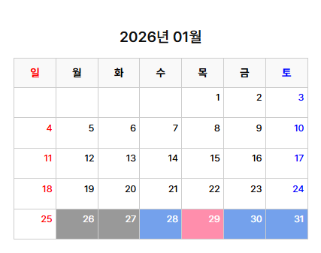
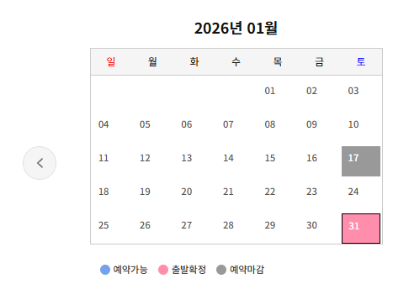
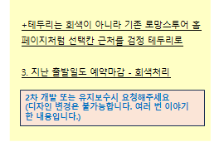
고객예약 프론트페이지 주문
상품페이지 > 날짜 선택
검수자 :임수민 검수날짜 : 2026.1.20
기능 여부 검토사항
1. 날짜 클릭시 분홍색 파란색 표기 색이 바뀜 2. 날짜 클릭시 checked 표기를, 분홍색이 아니라 검정색에 opacity 주고. 진한색으로 누른 표기로 하는 것은 어떤지- 가능하면 누른날짜 표기해주세요. 선택된 날짜가 분홍색으로바뀌는건 헷갈립니다 +테두리는 회색이 아니라 기존 로망스투어 홈페이지처럼 선택칸 근처를 검정 테두리로 >> 이 내용 디자인 변경을 아니라 원래 ui대로 해달라고 요청드린 거에요. 헷갈려요!! 특히 누르며 분홍 파랑 원래 옵션이 색바뀌며 헷갈립니다!
처리완료 (26.01.28 by 최규만)

Slide 3
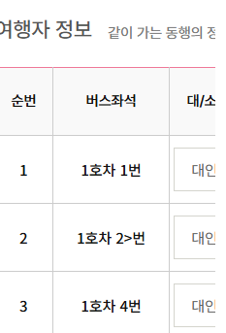
고객예약 프론트페이지 주문
상품페이지 > 버스 좌석 선택
검수자 :임수민 검수날짜 : 2026.1.27
기능 여부 검토사항
1. 자리 선택시 2>번 이렇게 숫자 제대로 안듭니다! 숫자만 나오게 해주세요.
처리완료 (26.01.28 by 최규만)

Slide 4
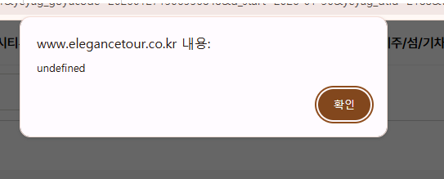
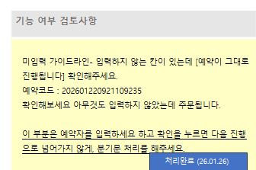
고객예약 프론트페이지 주문
상품페이지 > 예약자 정보 입력
검수자 :임수민 검수날짜 : 2026.1.27
기능 여부 검토사항
1.일부 정보 미입력시 저렇게 undefined 뜹니다. 어떤 정보가 입력하지 않았는지 띄워주세요.

Slide 5
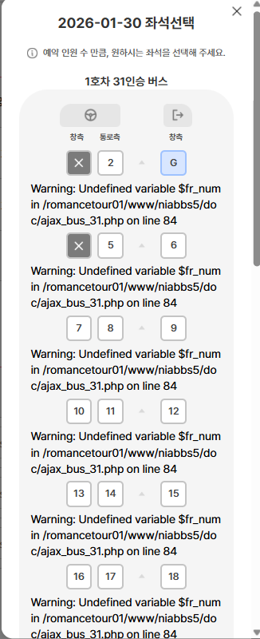
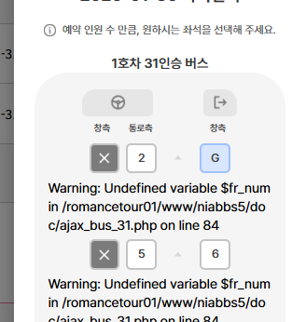
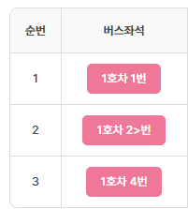
고객예약 프론트페이지 주문
상품페이지 > 중복 좌석 예약시
검수자 :임수민 검수날짜 : 2026.1.27
기능 여부 검토사항
1.중복 좌석 선택시(동시예약) 예약은 안되는데 이후 이렇게 에러가 뜹니다. 그리고 앞의 2>번 예약 때문에 2번 자리는 선택하지 않은 거로 되네요... 이 문제 먼저 해결해주셔야 할 거 같습니다.
처리완료 (26.01.28 by 최규만)

Slide 6
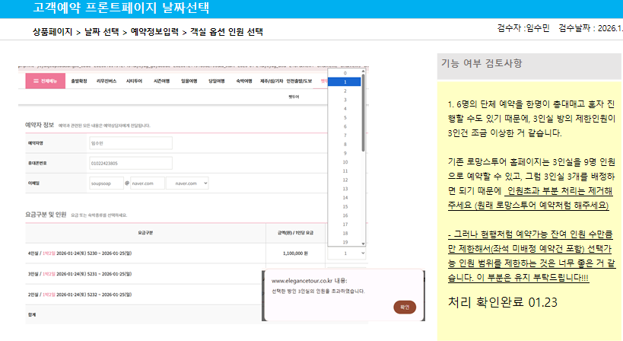
기존 3차검수 내용 재검수
검수자 :임수민 검수날짜 : 2026.1.27
기능 여부 검토사항
1. 아직도 객실 인원 초과된 추가 인원만큼 선택이 안됩니다.
처리완료 (26.01.28 by 최규만)

Slide 7
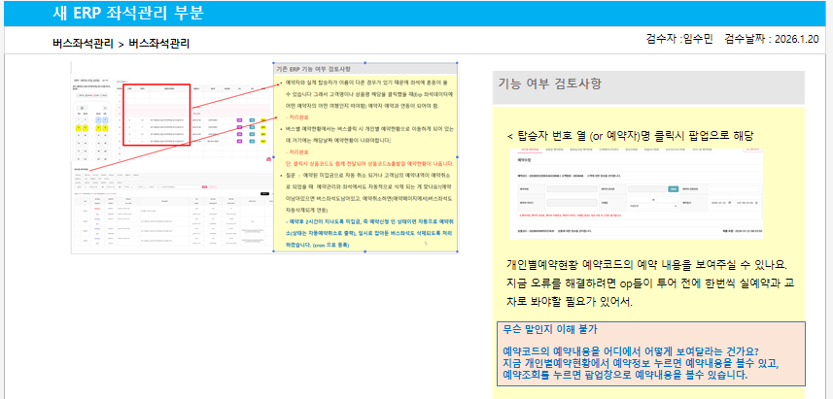
기존 3차검수 내용 재검수
검수자 :임수민 검수날짜 : 2026.1.27
기능 여부 검토사항
버스좌석관리에 예약자 이름을 누르면 개인별예약현황의 해당 예약내용 ui를 팝업으로 버스좌석관리에서도 띄워주세요!
2차개발 또는 유지보수시 요청하세요
(26.01.28 by 최규만)

Slide 8
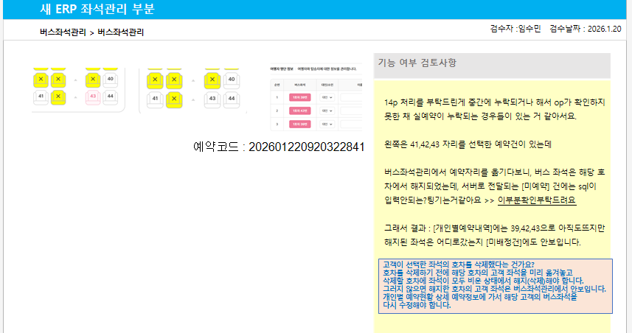
기존 3차검수 내용 재검수
검수자 :임수민 검수날짜 : 2026.1.27
기능 여부 검토사항
튕기면서 삭제한 좌석과 미배정건의 숫자가 안맞는다는 뜻- 데이터가 유실된다는 뜻입니다. 그런데 지금은 해결된 거 같아요.

Slide 9
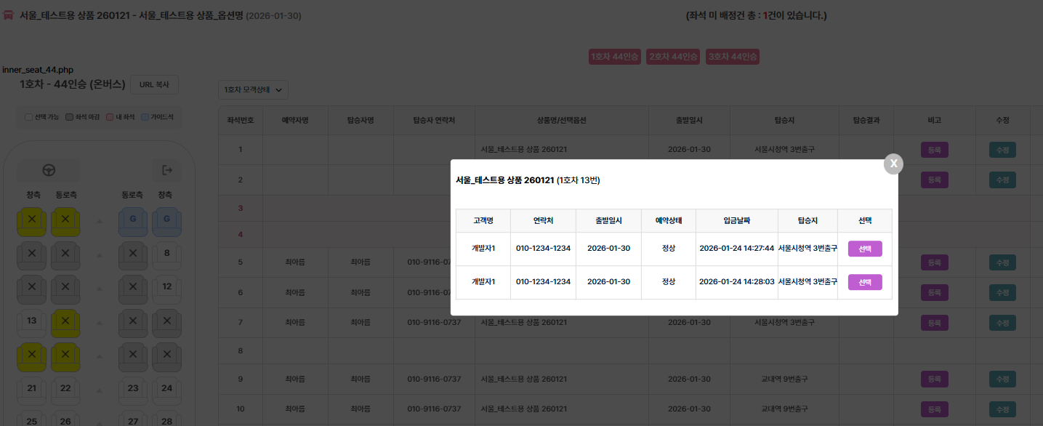
erp 버스좌석관리
버스좌석관리 > 좌석 재지정
검수자 :임수민 검수날짜 : 2026.1.27
기능 여부 검토사항
미배정건 숫자와 배정해야하는 데이터 숫자가 안맞을 때가 있어요. 확인 부탁드려요.
해당 케이스가 어떤 상황에서 나타나는지 알려주세요 아래 순서대로
1. 상품명
2. 행사명
3. 출발일자
현재는 문제없이 나옵니다.
(26.01.28 by 최규만)

Slide 10
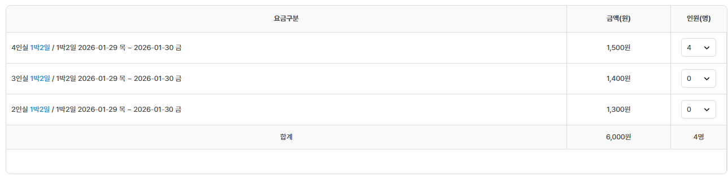
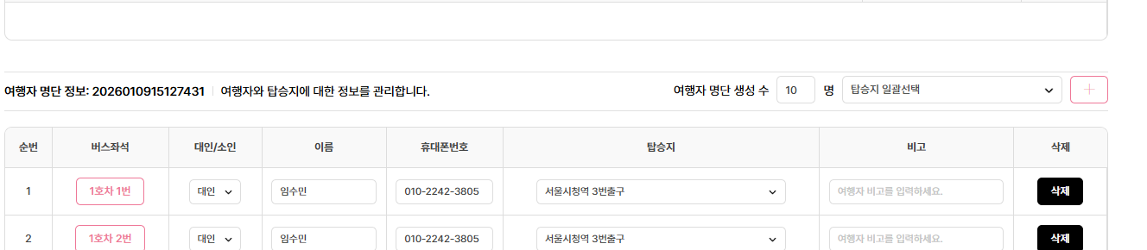
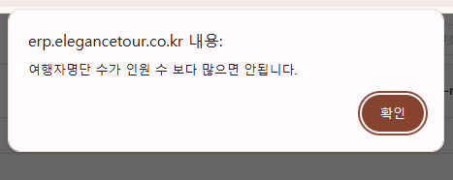
erp 버스좌석관리
예약관리 > 개인별 예약현황 > 예약추가
검수자 :임수민 검수날짜 : 2026.1.27
기능 여부 검토사항
*태진과장님 검토 요청* 객실 인원 합계 숫자와 여행자 명단 생선 숫자를 수동으로 하실 건가요? 숫자 맞춰서 자동으로 입력되게 말고요. >>인원 체크는 하는 거 같긴해요.
최종 결정 하신 후 2차개발 또는 유지보수시 요청해주십시요.
현재는 수동입니다. (26.01.28 by 최규만)

Slide 11
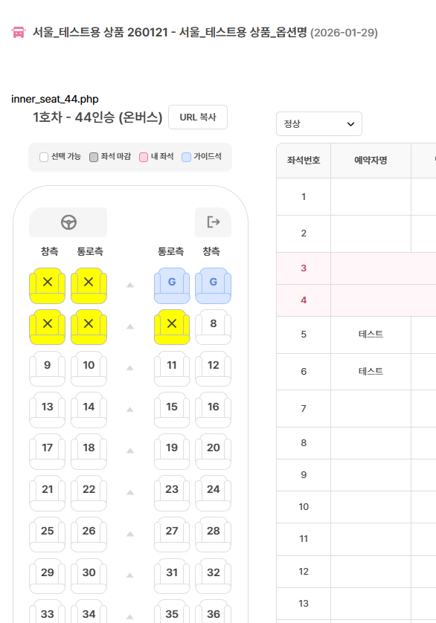
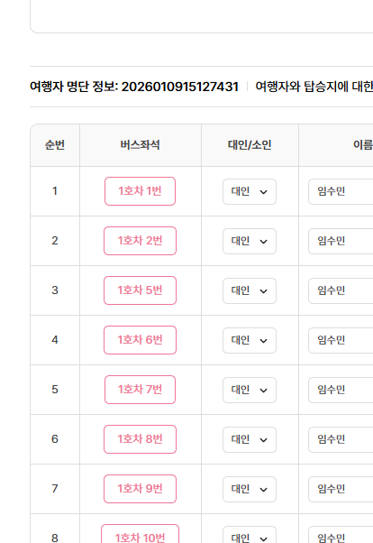
erp 버스좌석관리
예약관리 > 개인별 예약현황 > 예약추가
검수자 :임수민 검수날짜 : 2026.1.27
기능 여부 검토사항
erp 수동 예약- 초기화 자동배석시 기존 해당 날짜, 호차의 실제 예약내역을 확인안하고 앞 숫자부터(가이드석 제외) +1숫자로 자동 배석됩니다. (다음장 계속)
처리완료 (26.01.28 by 최규만)

Slide 12
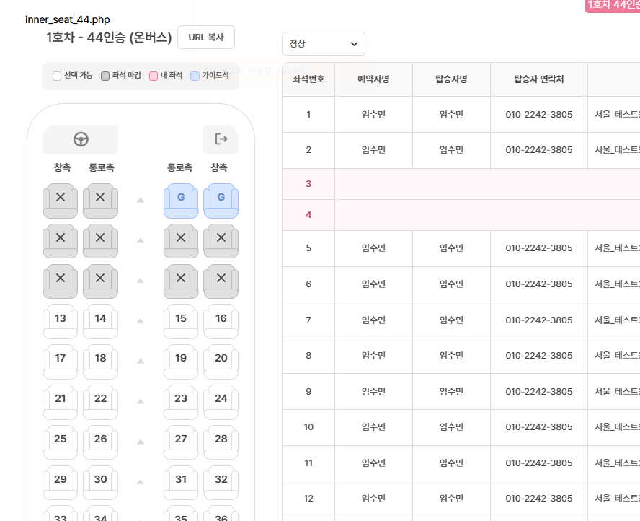
erp 버스좌석관리
예약관리 > 개인별 예약현황 > 예약추가
검수자 :임수민 검수날짜 : 2026.1.27
기능 여부 검토사항
(앞장 계속) 원래 해당 좌석에 배정된 손님이 있었어도 중복배석 중 문제로 예약이 되버리면 해당 예약이 덮어씌워집니다!!!! 튕겨진 기존 예약이 미배정으로도 가지 않고 그냥 덮어씌워져요. 1. 덮어씌워지는경우를 체크해서 미배정석으로 만들기 2. 덮어씌워지는 경우 없애기 확인 부탁드립니다. 매우중요 - 이전에도 중복배석시 그냥 새주문/이동으로 덮어씌워진다고 말씀 드렸습니다.
처리완료 (26.01.28 by 최규만)

Slide 13
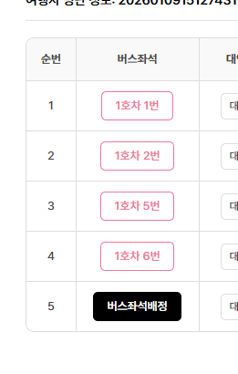
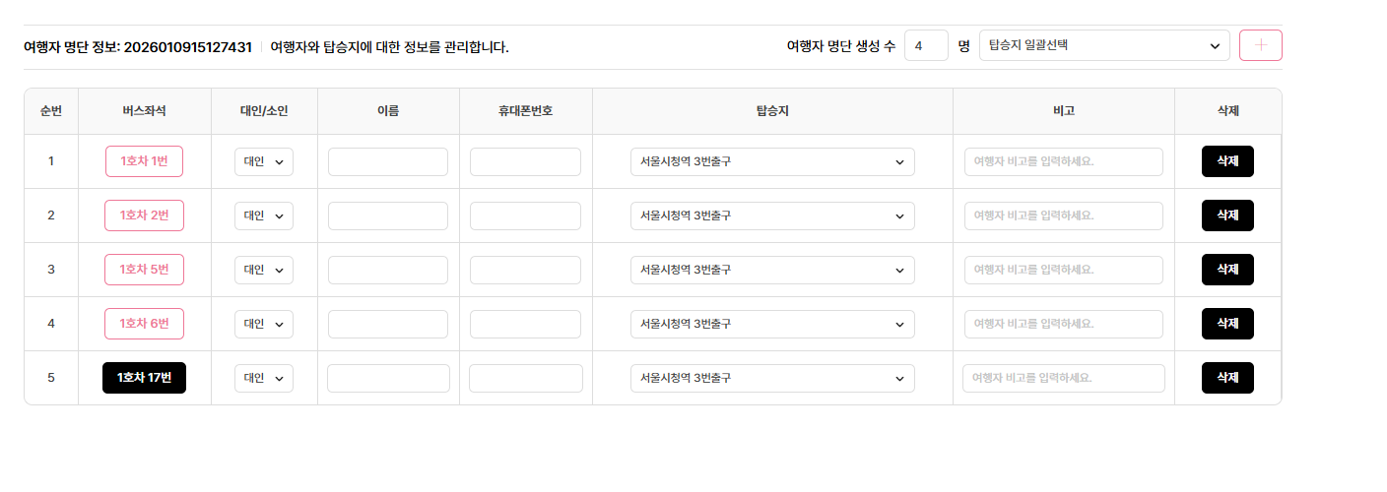
erp 버스좌석관리
예약관리 > 개인별 예약현황 > 예약추가
검수자 :임수민 검수날짜 : 2026.1.27
기능 여부 검토사항
수동으로 버스좌석 배정한 자리는 검정색에서 흰색분홍으로 변경해주세요
처리완료 (26.01.28 by 최규만)

Slide 14
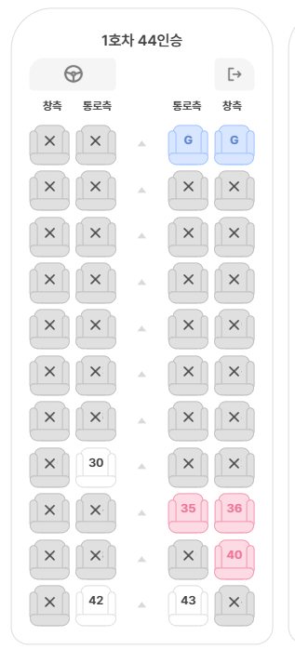
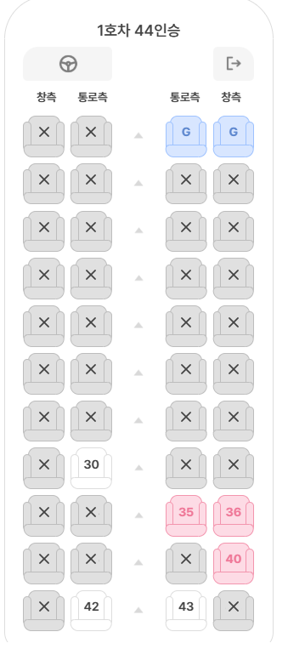
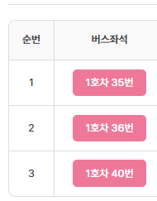
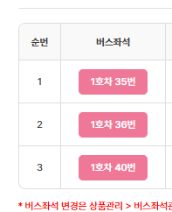


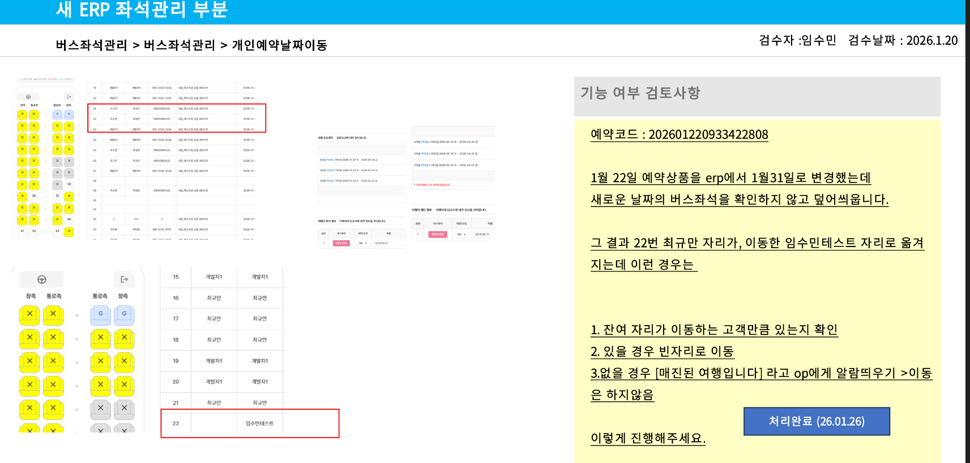
erp 버스좌석관리
예약관리 > 개인별 예약현황 > 예약추가 후 날짜변경
검수자 :임수민 검수날짜 : 2026.1.27
기능 여부 검토사항
erp 에서 날짜 변경시 해당 좌석번호 그대로 새 날짜로 이동되는데 새날짜에 이미 같은 좌석번호가 다른 예약으로 선점되어져 있을경우 그대로 덮어씌워지고 팅겨지지도 않아요 좌석 날짜이동시 덮어씌워짐 < 동영상 참고하시면 임수민, 수민테스트, 수민테스트2 서로다른 세 주문이 계속 덮어씌워져서 이전 주문건을 미배정건에도 찾을 수 없음을 확인할 수 있습니다.
처리완료 (26.01.28 by 최규만)
미처리

Slide 15
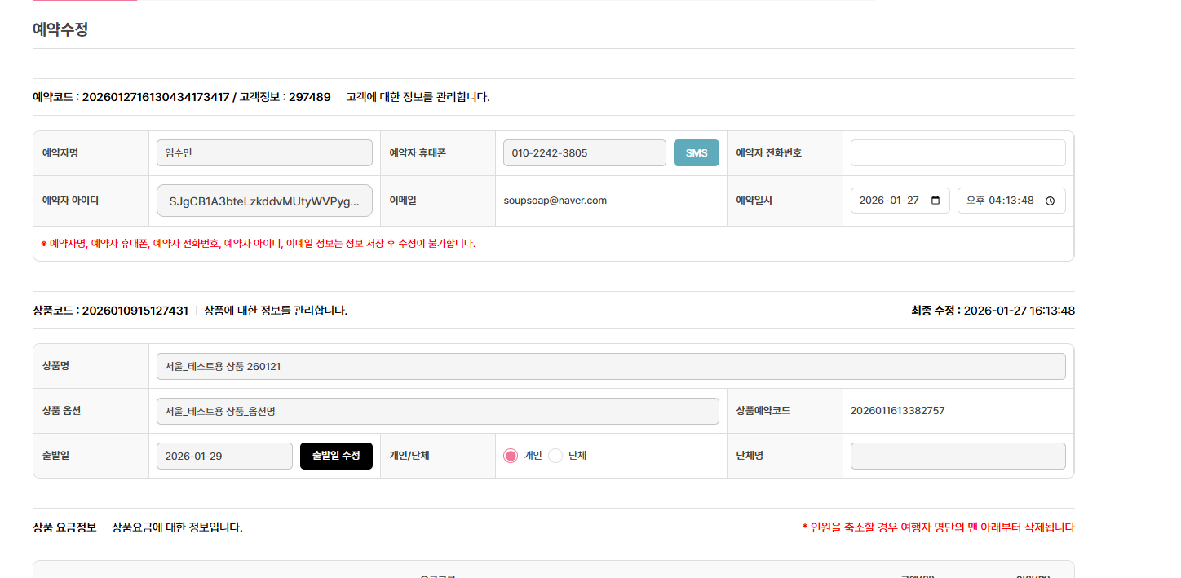
erp 버스좌석관리
예약관리 > 개인별 예약현황 > 예약추가 후 날짜변경
검수자 :임수민 검수날짜 : 2026.1.27
기능 여부 검토사항
예약완료된 건을 수정하고 저장하지않고 뒤로가기 했는데 자동 저장됩니다 ex)1월 29일 주문을 31로 날짜변경후 수정후 저장안하고 뒤로가기 . 해당주문이 1월29일이 아닌 1월 31으로 변경되어있음., 저장하지 않고 뒤로가기 했는데도
팝업에서 날짜 선택시 자동 저장됩니다.
현재는 수동입니다. (26.01.28 by 최규만)

